Slide 1
ALCALOIZI IZOCHINOLINICI
Precursorul biosintetic

Slide 2
izochinolină
Nucleul de bază
tetrahidroizochinolină
izochinolină parţial hidrogenată

Slide 3
Tipuri reprezentative de alcaloizi izochinolinici

Slide 4
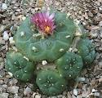
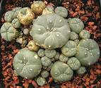
Alcaloizi cu nucleu tetrahidroizochinolinic
halucinogeni
Peyotl
Lophophora williammsii

Slide 5
Alcaloizi cu nucleu tetrahidroizochinolinic
acţiune vasoconstrictoare
hemoragii uterine

Slide 6
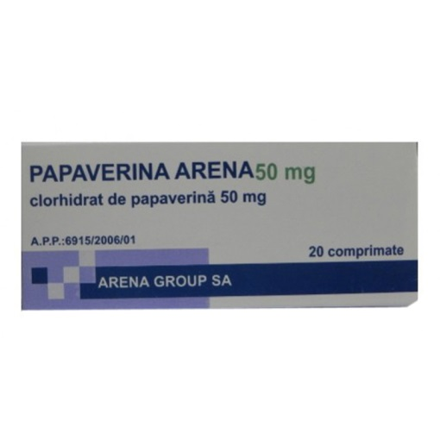


Alcaloizi cu nucleu benzilizochinolinic
biliar
abdominal
Coronaro-dilatator
Antispastic musculotrop
renal
bronşic
boală Parkinson
glaucom
tulburări de ritm cardiac
CI

Slide 7
Alcaloizi cu nucleu bisbenziltetrahidroizochinolinic
Curara
extract uscat
Menispermaceae (Chondodendron)
Loganiaceae (Strychnos)

Slide 8
D-tubocurarina
chirurgia pe abdomen deschis
tratamentul afecțiunilor psihice prin electroșoc
diagnosticarea miasteniei
Acțiune curarizantă
efect paralizant
la doze mari – bronhospasm
musculatura striată

Slide 9
MECANISM DE ACȚIUNE
Etapa 1
Etapa 2
hipotonie musculară
atonie musculară
senzaţie de oboseală
conservarea motilităţii voluntare şi reflexe
Etapa 3
Etapa 4
dispariţia motilităţii voluntare şi reflexe
abolirea motilităţii (voluntare, reflexe)
paralizie
paralizie
conservarea contractibilităţii la excitarea nervului şi a muşchiului
conservarea excitabilităţii muşchiului

Slide 10
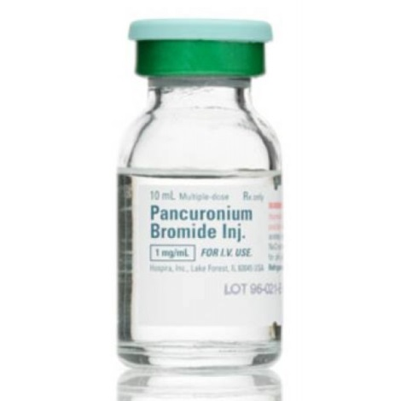
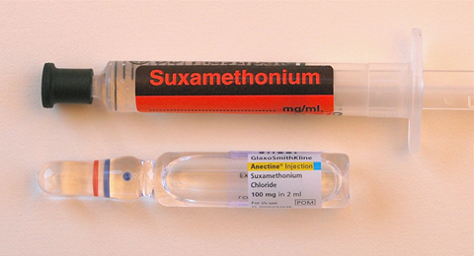
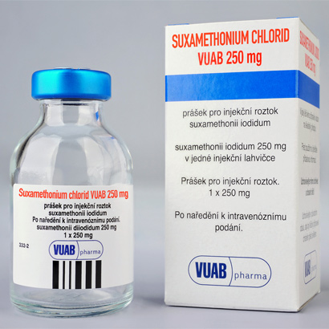
Curarizante
de semisinteză
suxametonium
alcuronium
antracurium
pancuronium
Administrare injectabilă (perfuzie) sub supraveghere medicală
Solubilitate crescută
Toxicitate redusă

Slide 11
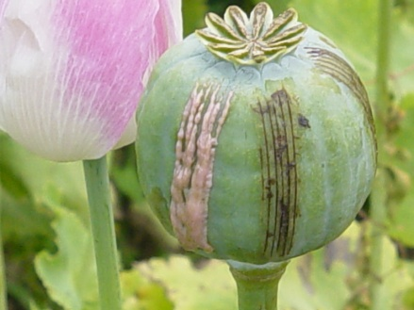
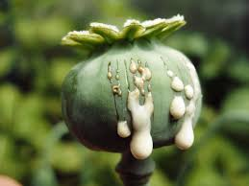
Alcaloizi cu nucleu morfinanic
Capita papaveris
Opium

Slide 12
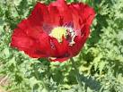
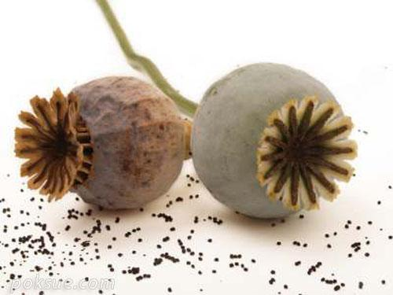

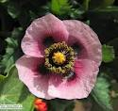
PAPAVERIS IMMATURI FRUCTUS
Papaver somniferum mac de grădină
,,opiu diluat”
analgezică
antispastică
sedativă
0,9-1% morfină
codeină
papaverină

Slide 13
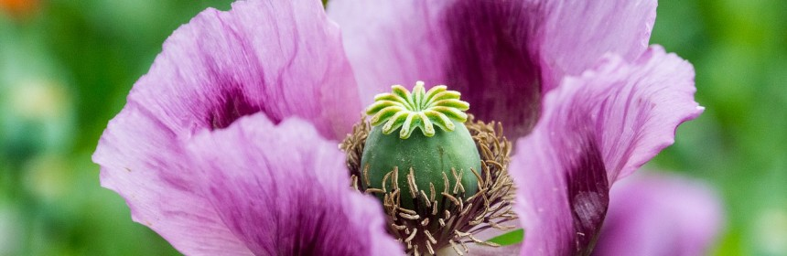
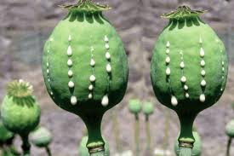
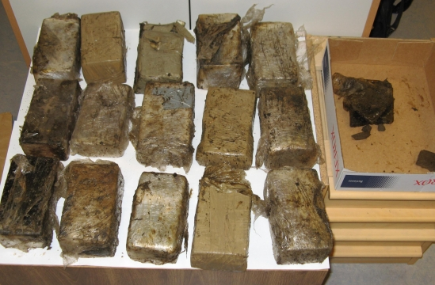
OPIUM
OPIUM CRUDUM
Papaver somniferum
latexul concretizat

Slide 14
OPIUM
MORFINĂ
CODEINĂ
PAPAVERINĂ
OFICINALE
Opium pulveratum (FR X, FE), Tinctura Opii (FR X, FE), Extractum Opii siccum (FR X, FE), Sirupus Opii (FR X), Pulvis Opii et Ipecacuanhae (FR X)

Slide 15
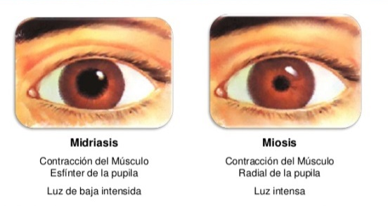
SNC
analgezic central
sedare, somnolență
Aparat
respirator
bronhoconstricție
Aparat urinar
Aparat digestiv
Cardio-vascular
constipație
grețuri
vomismente
retenție urinară
hTA
mioză

Slide 16
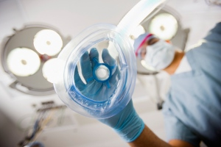
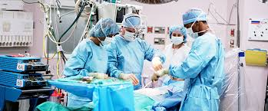
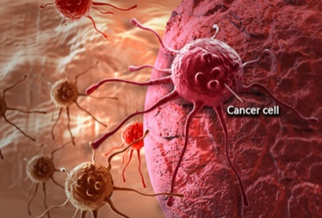
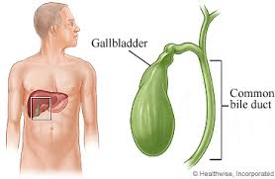
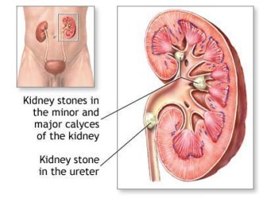
Adjuvant în anestezii generale
Adjuvant intervenții chirurgicale, traumatisme
Diferite forme de neoplasm
Colici biliare, renale severe

Slide 17
se instalează la câteva zile de la administrare, rar apare la două săptămâni de la administrarea a 2-3g/zi
Morfinomania
constipaţie
anorexie
mioză
forme uşoare de anemie
alterarea funcţiilor intelectuale

Slide 18

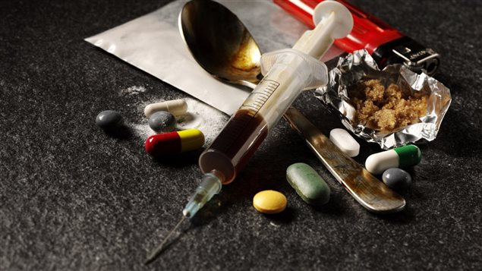
Dependență fizică și psihică
Drog
SEVRAJ
Apare la 10 ore de la întreruperea bruscă a tratamentului
nelinişte, senzaţie de frig, hipersalivaţie, obstrucţie nazală (faza uşoară)
nervozitate, tremor, midriază, anorexie, vomismente, diaree (faza moderată)
hipertensiune arterială, insomnie
(faza marcantă)
colici abdominale, vomismente, diaree, refuzul alimentaţiei şi al apei (faza severă)

Slide 19


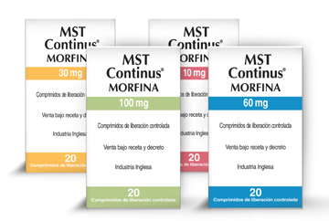
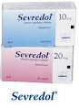
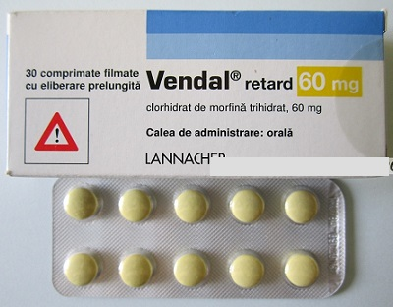
oral, s.c., i.v.
Eliberare strict pe prescripție medicală – regim special

Slide 20
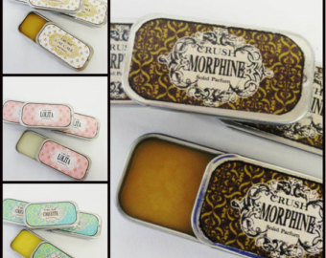
Relaţie structură chimică acţiune terapeutică
- absenţa gr. OH de la C₆ şi a legăturii C₇-C₈, conduce la dispariţia activităţii terapeutice;
înlocuirea CH3 de la azot cu un radical alchil, conduce la antagonişti ai morfinei;
hidroxilarea la C₁₄ creşte activitatea analgezică.

Slide 21
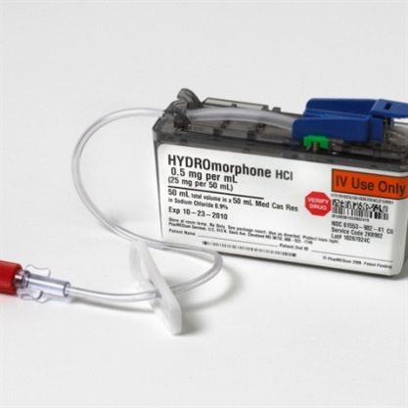
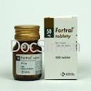
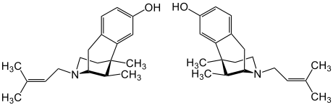
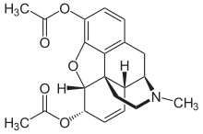
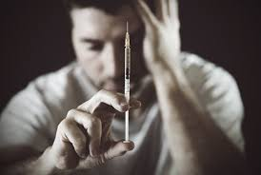
Derivaţi de semisinteză ai morfinei
DIHIDROMORFINONA
x 5 > morfina (Hidromorfon.HCl-fiole)
+ scopolamină, atropină
PENTAZOCINA
HEROINA
Drog!

Slide 22
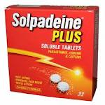
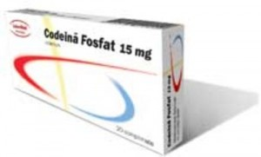
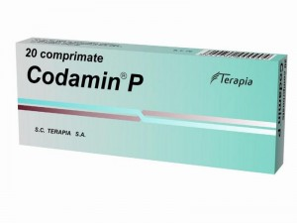
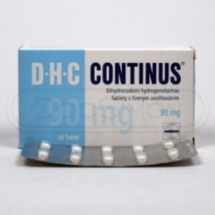
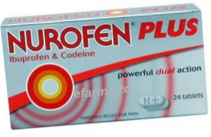
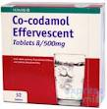
Antitusivă
(inhibă c. tusei)
Tuse uscată şi iritativă
Analgezică < morfina
(metabolizare la morfină)
+ analgezice
DIHIDROCODEINĂ

Slide 23
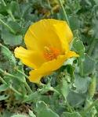
Alcaloizi proaporfinici
Papaveraceae, Euphorbiaceae
  pronuciferina - anestezic local.
Alcaloizi aporfinici
      Glaucii herba
      Glaucium flavum, mac cornut
antitusiv (asemănătoare codeinei)
! Nu produce depresie respiratorie.
tuse uscată

Slide 24
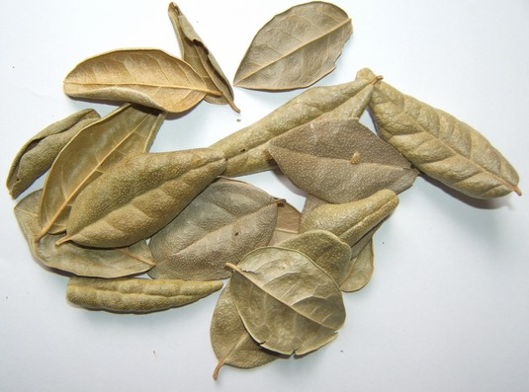
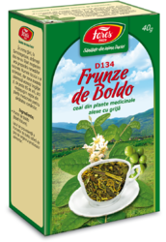
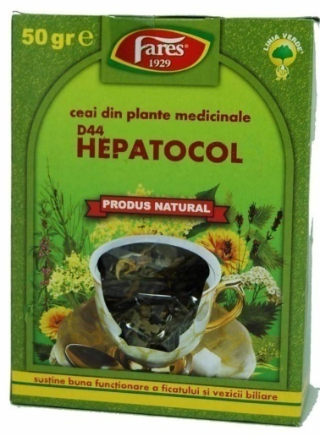
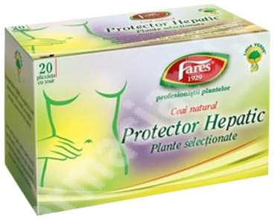
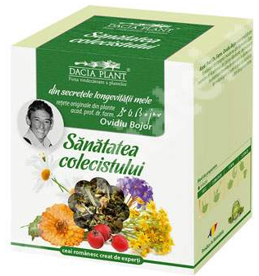
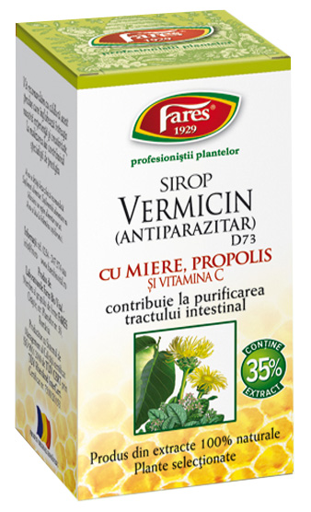
BOLDI FOLIUM
boldină
colecistochinetică, antispastică, hepatoprotectoare
disfuncţii hepato-biliare
u.v. (ascaridol)
antiparazitar
parazitoze intestinale
neurotoxic

Slide 25
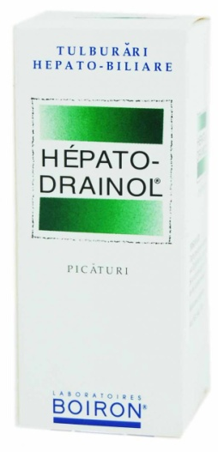
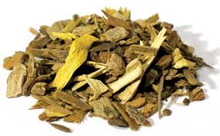
Alcaloizi protoberberinici
colecistochinetică
antispastică
antimicrobiană
BERBERIDIS CORTEX
Dracilă, lemn galben
Afecţiuni hepato-biliare

Slide 26

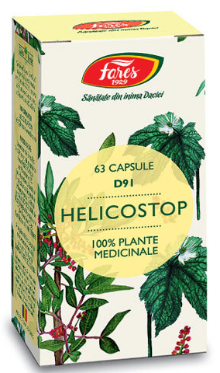
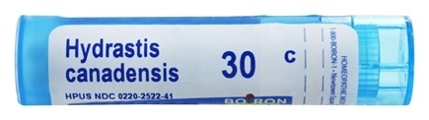
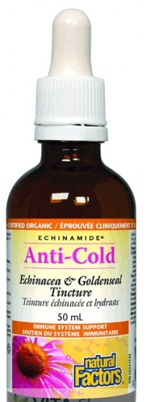
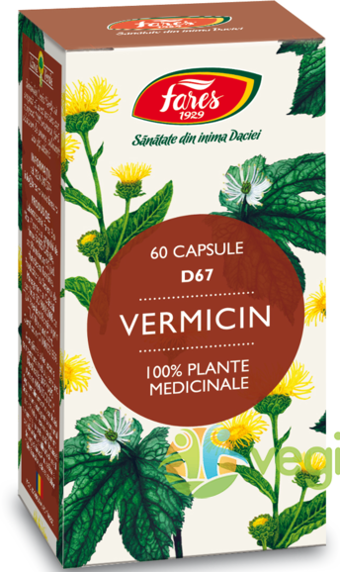
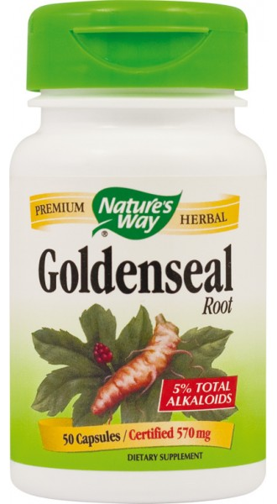

berberină, hidrastină
hemostatic, antimicrobian
afecţiuni gastrice şi ginecologice
Alcaloizi ftalidizochinolinici
HYDRASTIDIS RHIZOMA

Slide 27
Alcaloizi benzofenantridinici

Slide 28




CHELIDONII HERBA, CHELIDONII RADIX
Chelidonium majus L., rostopască, iarbă de negi, iarba rândunicii
Acţiune colecistochinetică antispastică
alcaloizi: chelidonină, cheleritrină, sanguinarină
flavone, AFC-uri,
carotenoide
enzime proteolitice
(produs proaspăt)
Tratamentul negilor
dischinezii biliare

Slide 29



Sucul proaspăt (latexul) → extirparea negilor (enzime proteolitice, alcaloizi benzofenantridinici)
Produsul vegetal - infuzie
- maxim o săptămână, tratamentul se reia după 2-3 luni de pauză.
Pentru o acţiune spasmolitică şi coleretic-colagogă fermă, se recomandă ca în preparatul farmaceutic chelidonina să se regăsească în cantitate de 30-50 mg.

Slide 30












Asocieri

Slide 31

antispastică la nivel biliar, bronşic
coleretic-colagogă
analgezică
(< morfina)
citostatică de tip colchicinic

Slide 32


antifungică
antimitotică
antivirală

Slide 33


antibacteriană
antivirală
Agent antiplacă
! Folosirea pe termen lung a preparatelor de uz stomatologic pe bază de sanguinarină poate induce apariţia glaucomului.

Slide 34


Alcaloizi izochinolinmonoterpenici
fotolabili
Acțiune emetică
  Ipecacuanhae radix
Pulbere Dover (Pulvis Opii et Ipecacuanhae – FR X) – expectorantă (saponozide, alcaloizi), calmantă a tusei.
R. alergice
(astmul farmaciștilor)

Slide 35
Alte surse de alcaloizi izochinolinici

Slide 36





ESCHSCHOLTZIAE HERBA
mac californian
sedativă
antispastică
anxietate
tulburări minore
ale somnului
Asocieri!

Slide 37





FUMARIAE HERBA
fumariţă
colecistochinetic
antispastic gastro-intestinal
disfuncţii hepato-biliare

Slide 38



ACIZI ARISTOLOCHICI
Sunt nitroderivaţi ai fenatrenului substituit cu radicali carboxil, metilendioxi, metoxi, compuşi răspândiţi numai în familia Aristolochiaceae.
Aristolochiae herba, mărul lupului
Acţiune: antitumorală similară colchicinei (acizii aristolochici).
Homeopatie: tulburări ginecologice şi climacterice, afecţiuni ORL, plăgi şi ulcere, după intervenţii chirurgicale majore.
Toxicitate: acizii aristolochici sunt genotoxici, cancerigeni.
→ Nu se recomandă administrarea internă, nici chiar la doze mici.

